Slide 1

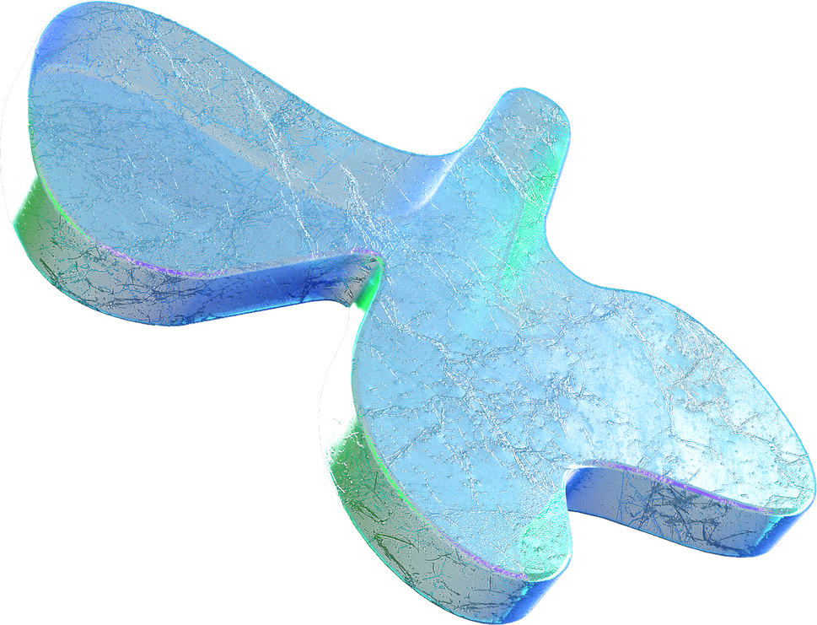
Презентация на тему
Применение концепций SDN в архитектуре мобильной сети
Выполнил: Чайков Артемий K4113c

Slide 2
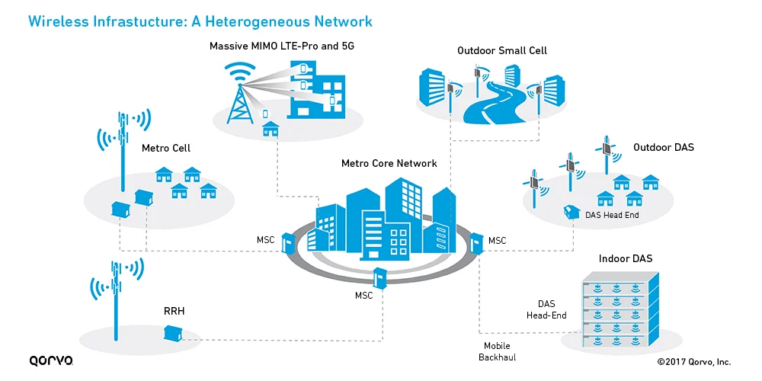
Схема работы мобильной сети

Slide 3
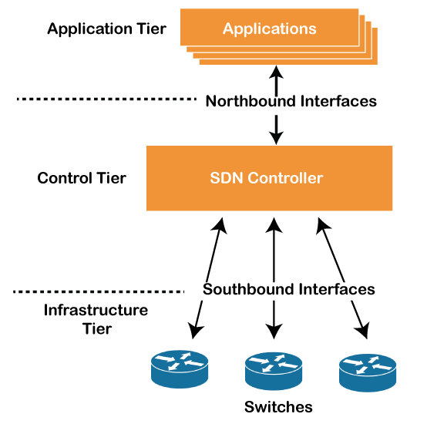
Архитектура SDN

Slide 4

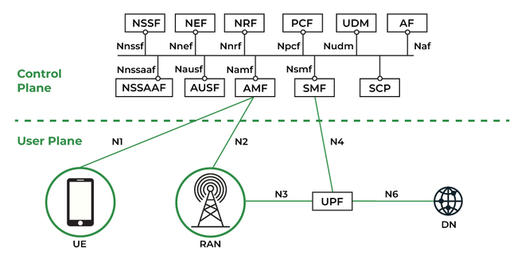
Архитектура ядра 5G

Slide 5
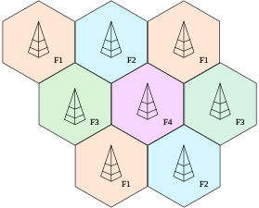
Мобильные сети и
технология 5G
1G
2G
3G
4G
5G
1980-е
1990-е
2000-е
2010-е
Сейчас
Аналоговые сотовые телефоны позволяют людям разговаривать друг с другом
Добавление новых функций, таких как SMS и голосовая почта
Мобильные данные позволяют пользователям просматривать интернет
LTE предлагает более высокую скорость и больше функциональных возможностей для мобильных устройств
Технология 5-го поколения обеспечивает больше возможностей подключения и более высокую скорость

Slide 6
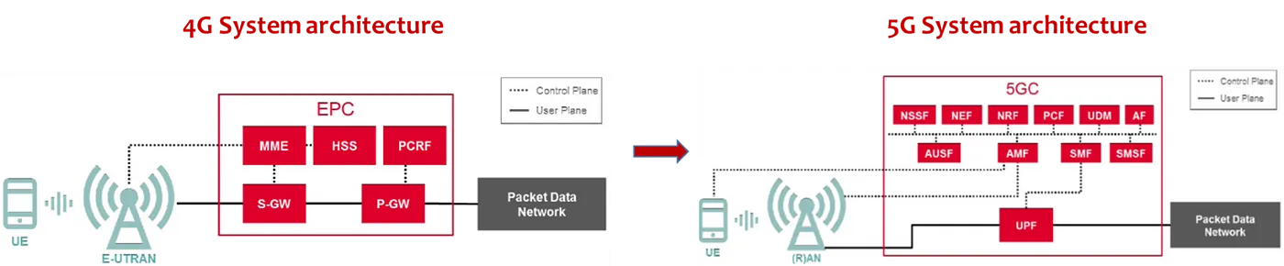
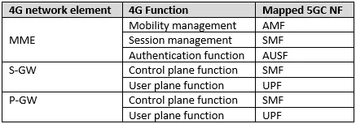
VNF в ядрах

Slide 7

Мобильные сети это SDN?
  Хотя принципы SDN изначально разрабатывались для традиционных сетей, они легли в основу развития мобильных сетей.
  Принципы SDN не ограничивают в выборе протоколов, приложений и технологий, что позволило исспользовать их и в мобильных сетях
  Централизованное управление
  Разделение управления и пересылки (Control-Data Plane Separation)
  Программируемость
  Виртуализация
Это даёт гибкость и динамичность сетям

Slide 8
Преимущества SDN в мобильных сетях
  Гибкость и масштабируемость: Централизованное управление, которое позволяет динамически настраивать сеть.
  Оптимизация трафика: Автоматическое управлением трафиком, оптимизирует использование ресурсов сети и обеспечивая оптимальное высокое качество обслуживания (QoS).
  Виртуализация сетевых функций (NFV): SDN и NFV используются совместно для управления и виртуализации сетевых функций, что позволяет повышать гибкость и эффективность сетей.

Slide 9
Спасибо за внимание

Slide 10






























Источники
https://www.cisco.com/c/en/us/solutions/service-provider/5g-transformation/software-defined-mobile-networks.html
https://www.embedded.com/understanding-software-defined-radios-and-networks-in-5g-architectures/
https://www.vmware.com/topics/glossary/content/vran-oran.html

